Slide 1







PHÒNG GD & ĐT QUẬN LONG BIÊN
TRƯỜNG TIỂU HỌC PHÚC LỢI
CHÀO MỪNG CÁC THẦY, CÔ GIÁO VÀ CÁC EM
ĐẾN VỚI TIẾT HỌC
TOÁN
TUẦN: 26
Bài: 29
(Tiết 2)

Slide 2
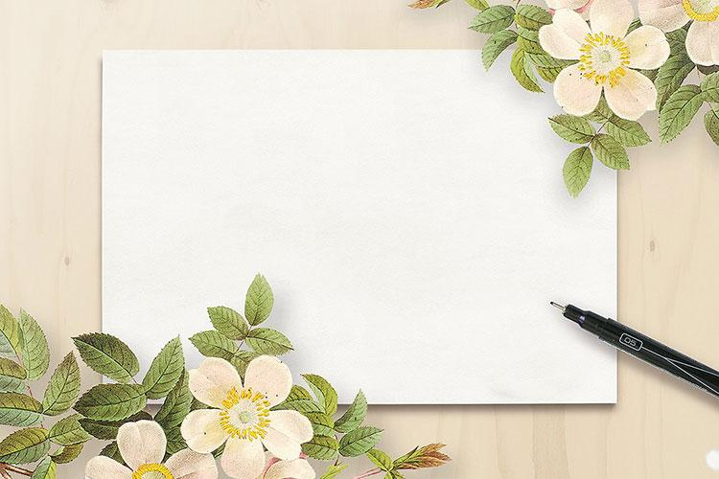

TIẾT 2
Trang 46 – 47/SGK

Slide 3


1
Đặt tính rồi tính.
42 + 4
73 + 6
34 + 5

Slide 4
1
Đặt tính rồi tính.
42 + 4
73 + 6
34 + 5
42
73
34
+
+
+
4
6
5
46
79
39

Slide 5
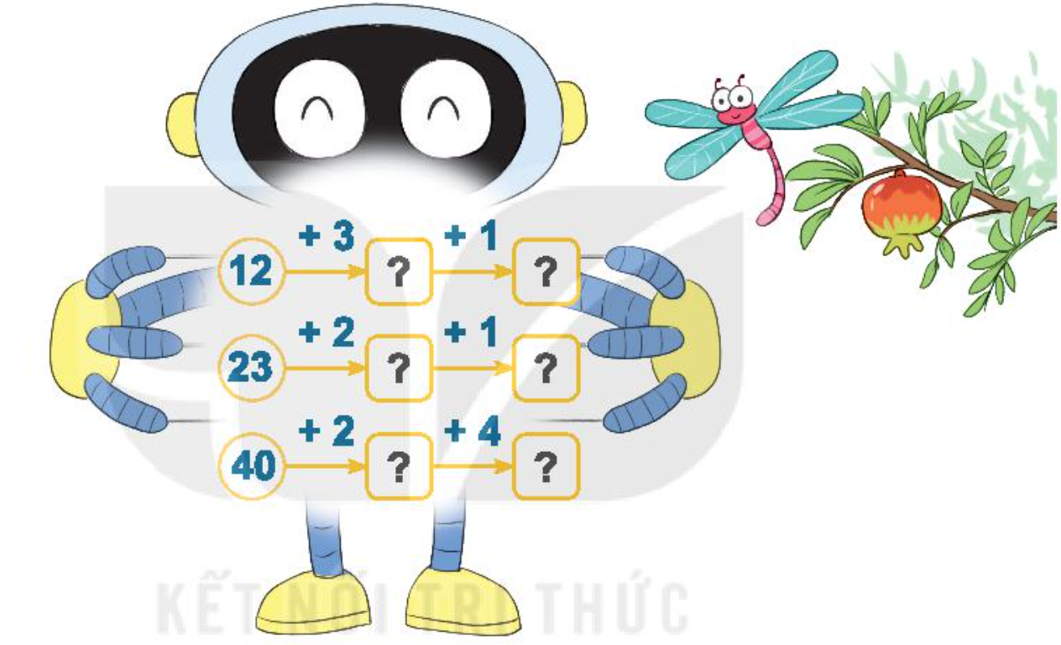
2
Số?
15
16
25
26
42
46

Slide 6

NGHỈ GIẢI LAO

Slide 7
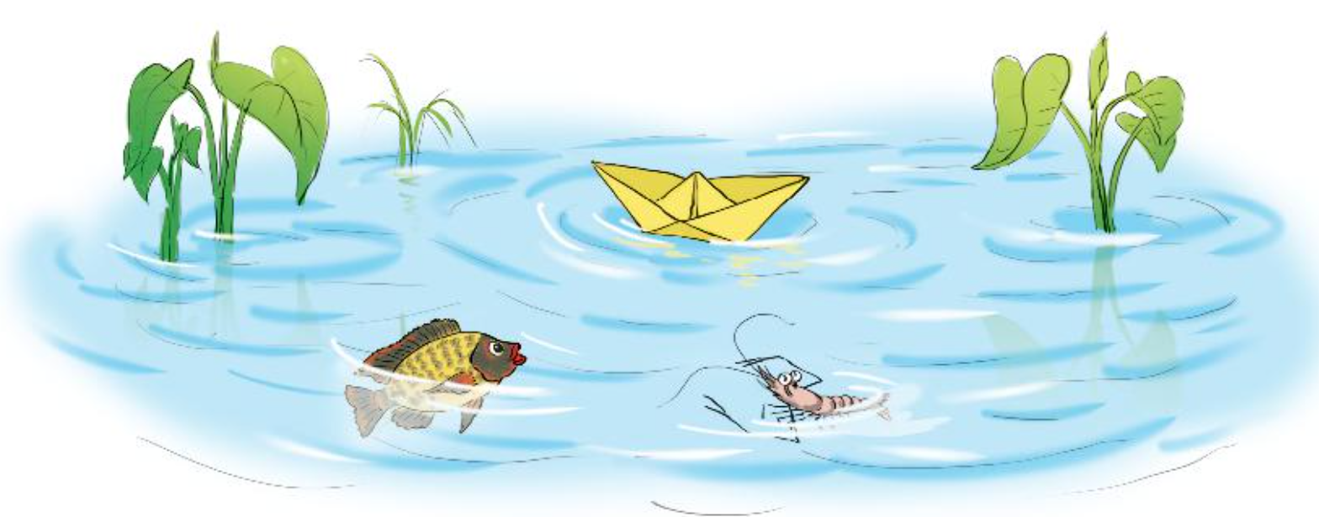
3
Bạn Mai gấp được 25 chiếc thuyền giấy. Em Mi gấp được 3 chiếc thuyền giấy. Hỏi cả hai chị em gấp được bao nhiêu chiếc thuyền giấy?
?
?
=
25
+
3
?
28

Slide 8
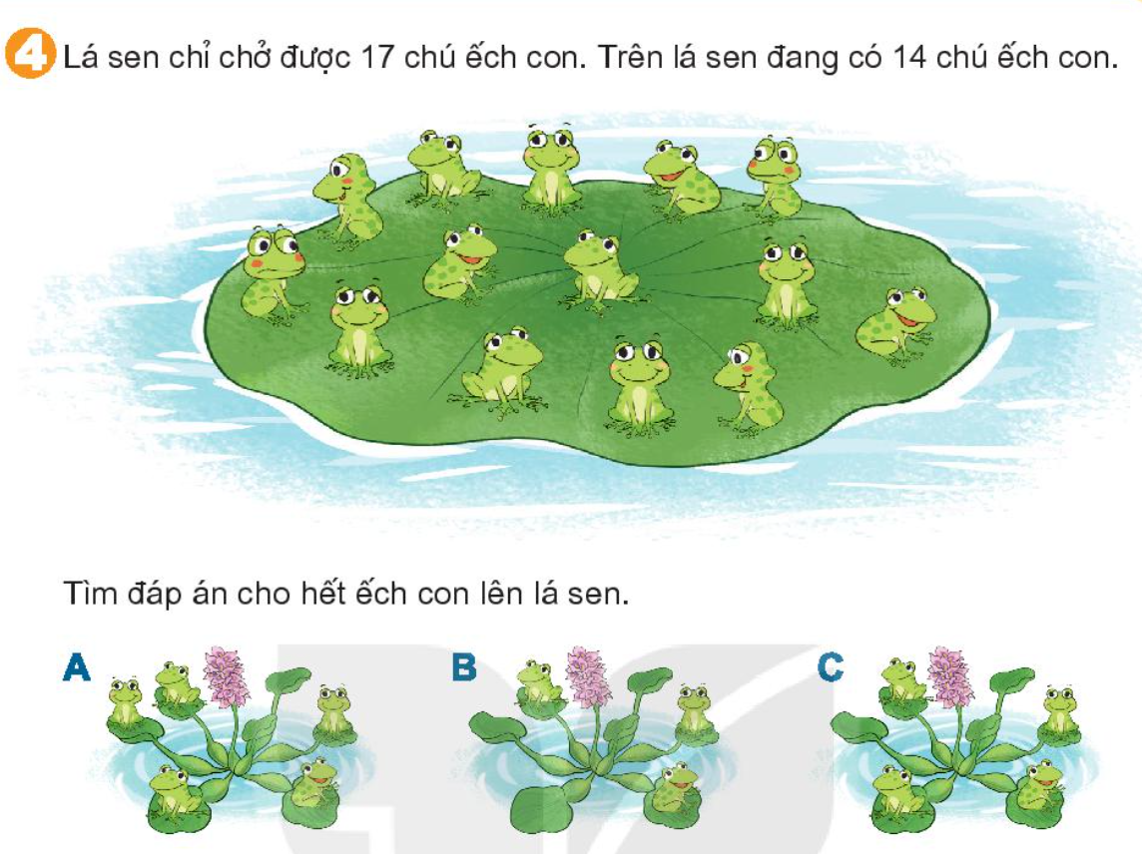

Slide 9
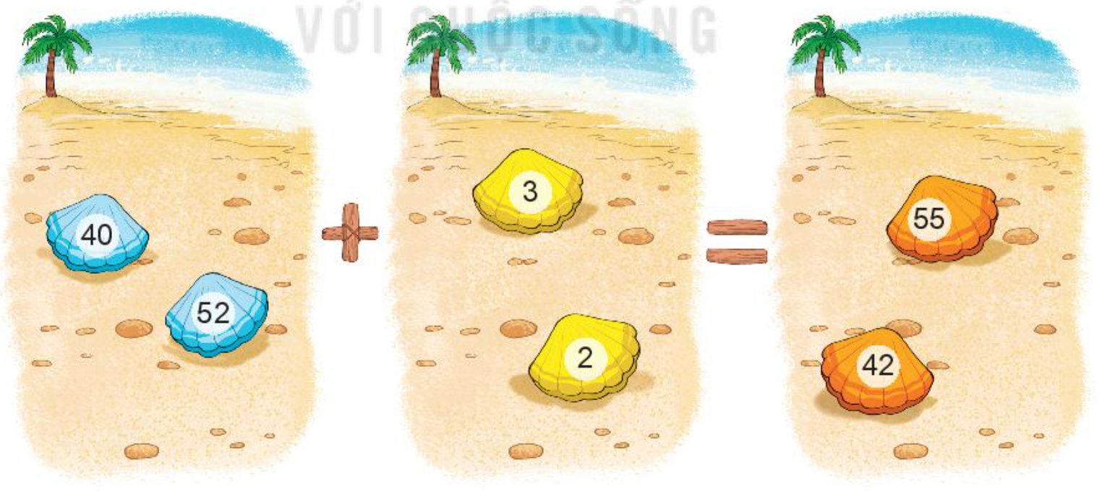
5
Lấy mỗi số trên vỏ sò màu xanh cộng với một số trên vỏ sò màu vàng để được một số trên vỏ sò màu cam. Tìm các phép tính đó.
?
=
?
42
?
=
?
?
+
2
?
+
3
55
40
52

Slide 10


Slide 11



